Slide 1
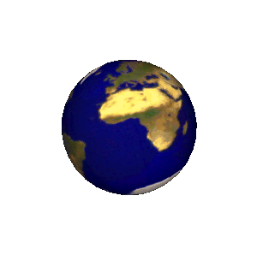
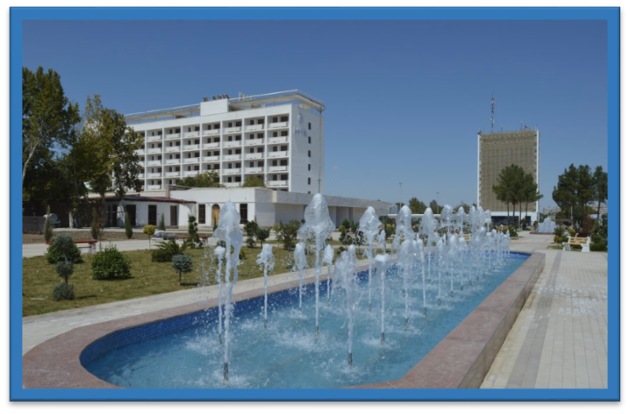
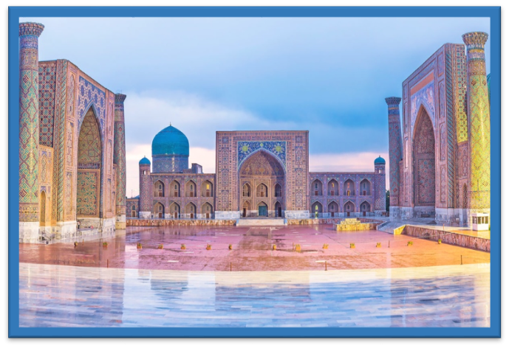
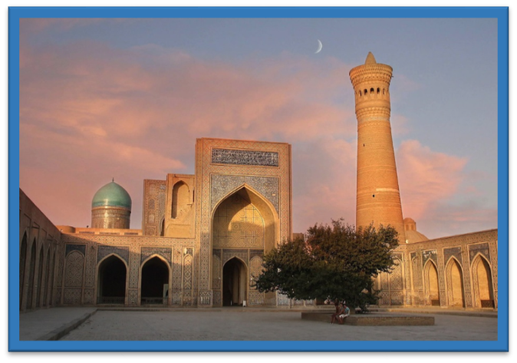
ГЕОГРАФИЯ
8
класс
ЗАРАФШАНСКИЙ ЭКОНОМИКО-ГЕОГРАФИЧЕСКИЙ
РАЙОН. САМАРКАКНДСКАЯ ОБЛАСТЬ.

Slide 2
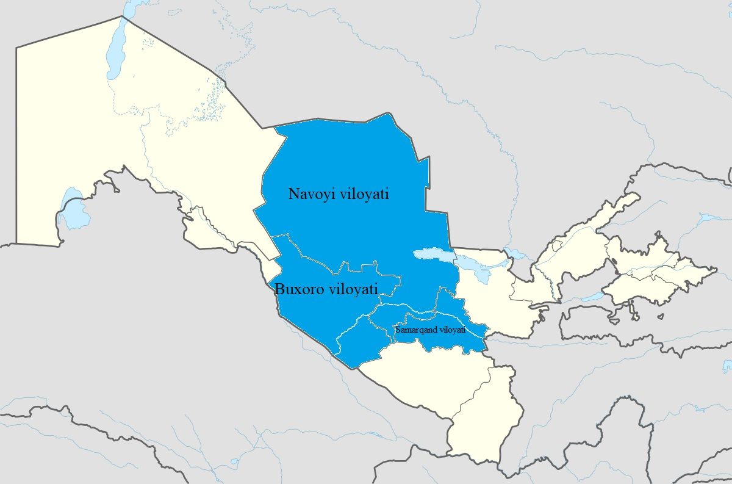
По величине площади стоит после Нижне-Амударьинского экономического района.
ЗАРАФШАНСКИЙ ЭКОНОМИКО-ГЕОГРАФИЧЕСКИЙ РАЙОН
Навоийская область
Бухарская область
Площадь 168,1 тыс. кв. км.
Занимает 37,4% от площади Узбекистана.
Населения 6.070.000 чел.
Население 19,9% от общей численности населения Узбекистана.
Самаркандская область

Slide 3
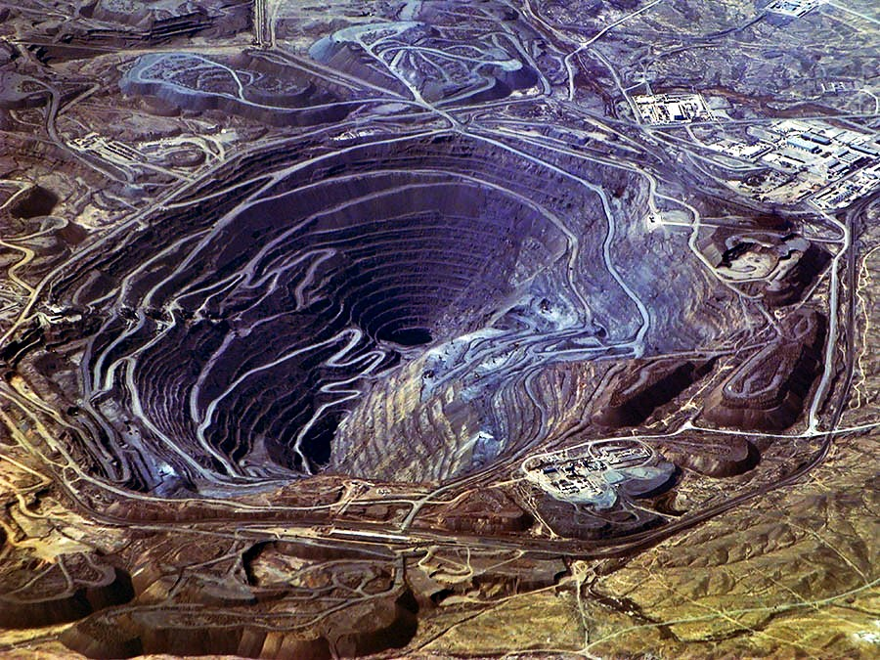
ЗАРАФШАНСКИЙ ЭКОНОМИКО-ГЕОГРАФИЧЕСКИЙ РАЙОН
Мурунтау - один из самых больших золотых карьеров в мире.
Добыча золота ведется открытым способом. Месторождение было открыто в 1958 году.
Максимальная глубина-560 м. Длина — 3,5 км.
Ширина — 2,7 км. Планируемая глубина - 1000 м.
Сегодня здесь ежегодно добывается примерно 38,5 миллиона тонн руды. К 2026 году планируется увеличить добычу руды до 50 миллионов тонн.

Slide 4
ЗАРАФШАНСКИЙ ЭКОНОМИКО-ГЕОГРАФИЧЕСКИЙ РАЙОН
Хозяйство экономического района:
Основные отрасли сельского хозяйства:
Зерноводство
Хлопководство
Садоводство
Мясо-молочное животноводство
Каракулеводство
Шелководство
Основные отрасли промышленности:
Электроэнергетика
Цветная металлургия
Машиностроение
Химическая
Нефтеперерабатывающая
Производство стройматериалов
Легкая и пищевая

Slide 5
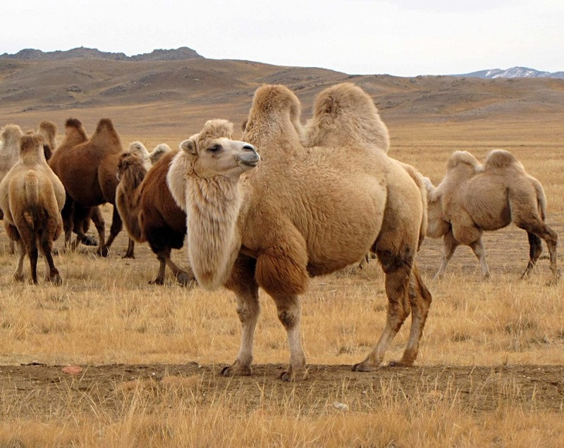
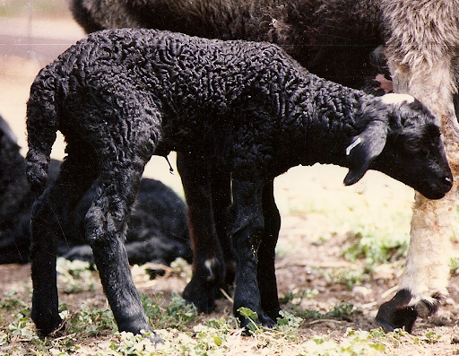
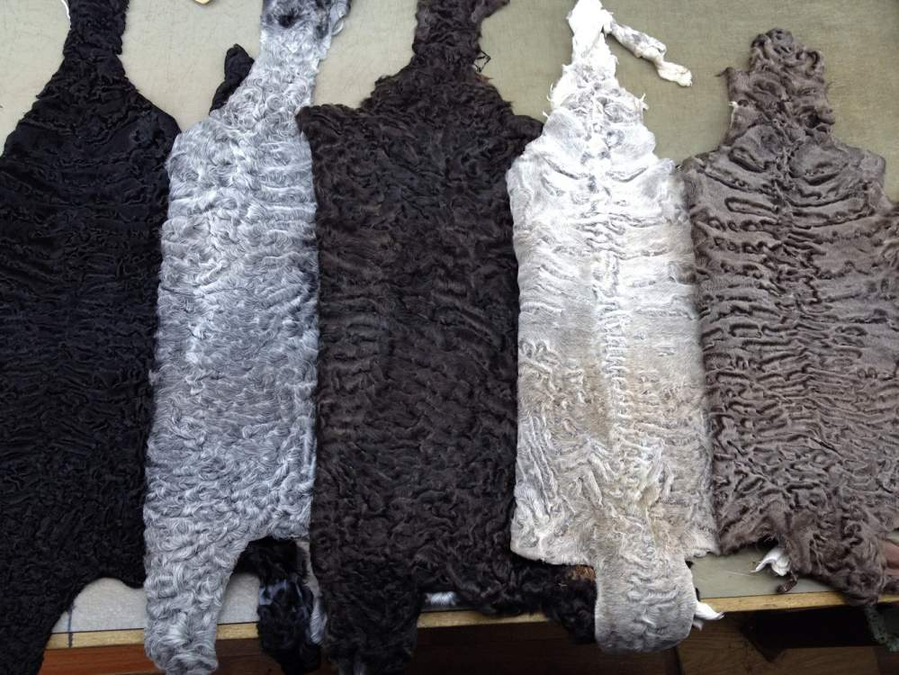
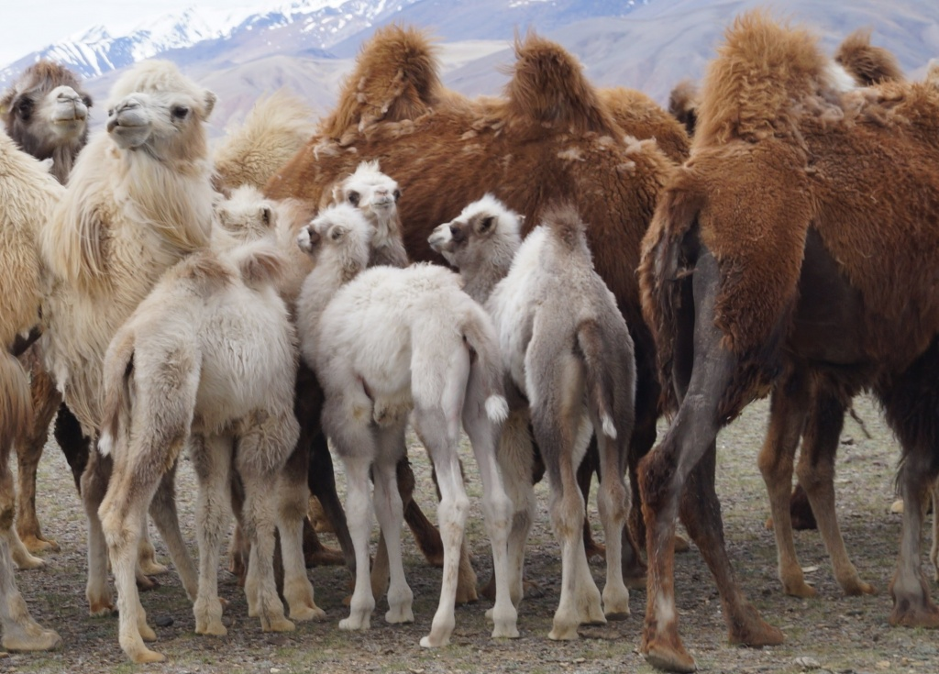
Основные отрасли животноводства
ЗАРАФШАНСКИЙ ЭКОНОМИКО-ГЕОГРАФИЧЕСКИЙ РАЙОН
Верблюдоводство
Каракулеводство

Slide 6
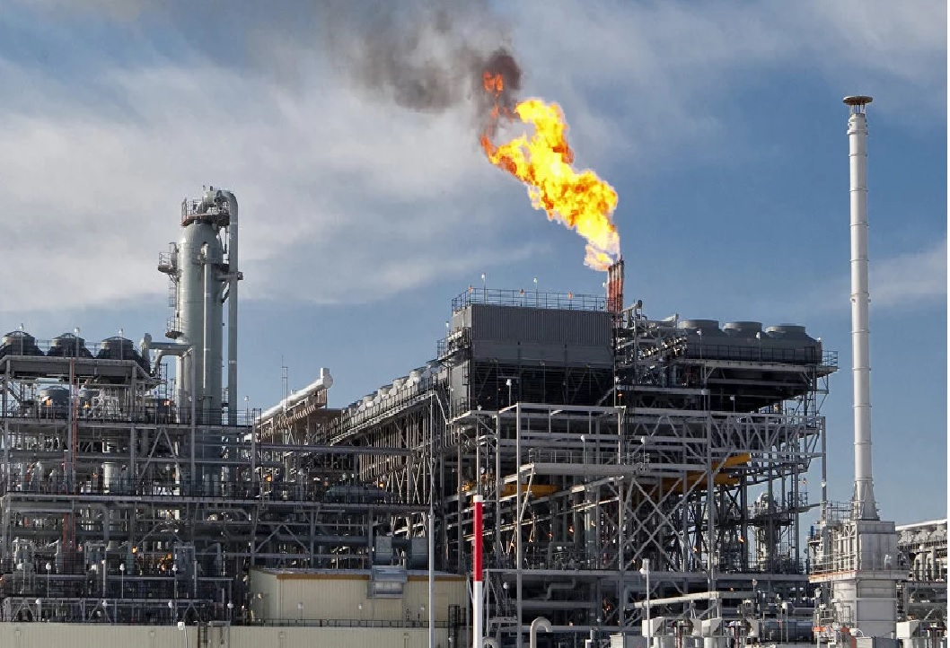
ЗАРАФШАНСКИЙ ЭКОНОМИКО-ГЕОГРАФИЧЕСКИЙ РАЙОН
По газовой промышленности район до последнего времени занимал в Узбекистане ведущее место. После ввода в строй Шуртанского газового месторождения в Кашкадарьинской области стал вторым.

Slide 7
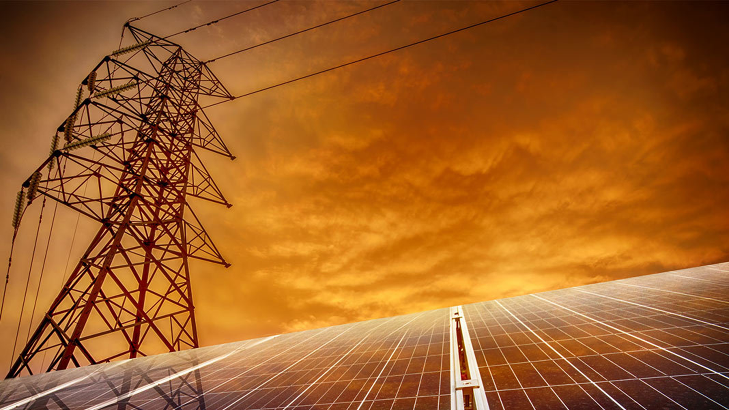
ЗАРАФШАНСКИЙ ЭКОНОМИКО-ГЕОГРАФИЧЕСКИЙ РАЙОН
Электроэнергетика
По количеству вырабатываемой электроэнергии экономический район стоит на третьем месте после Ташкентского и Мирзачульского экономических районов.
Электроэнергию в основном поставляет Навоийская ТЭС, которая работает на природном газе.

Slide 8

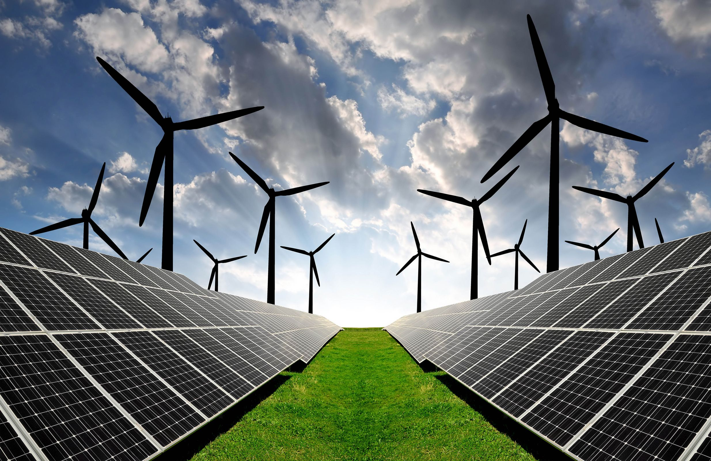
ЗАРАФШАНСКИЙ ЭКОНОМИКО-ГЕОГРАФИЧЕСКИЙ РАЙОН
Современную жизнь трудно представить без энергии. Если по каким-либо причинам хотя бы на час отключается электричество, то кажется что жизнь остановилась. Однако, немногие знают что для получения 1 кВт электрической энергии расходуется 0,3 м³ природного газа и в среднем 2,5 кг угля.
В этой связи на сегодняшний день вопрос внедрения альтернативных способов выработки энергии является актуальным. Использование солнечной, ветряной энергии также актуально для нашей страны, где потребность в электроэнергии растет день за днем.

Slide 9
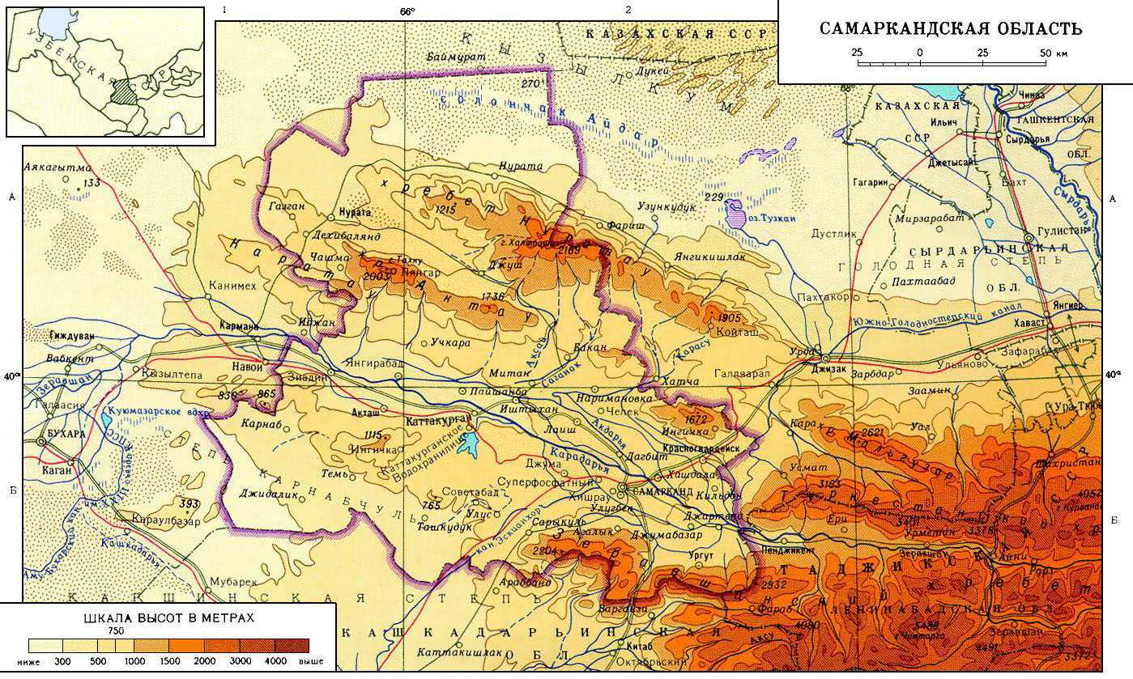
САМАРКАНДСКАЯ ОБЛАСТЬ
Полезные ископаемые
Редкие металлы
Мрамор
Гранит
Графит
Минеральные красители
Асбест

Slide 10
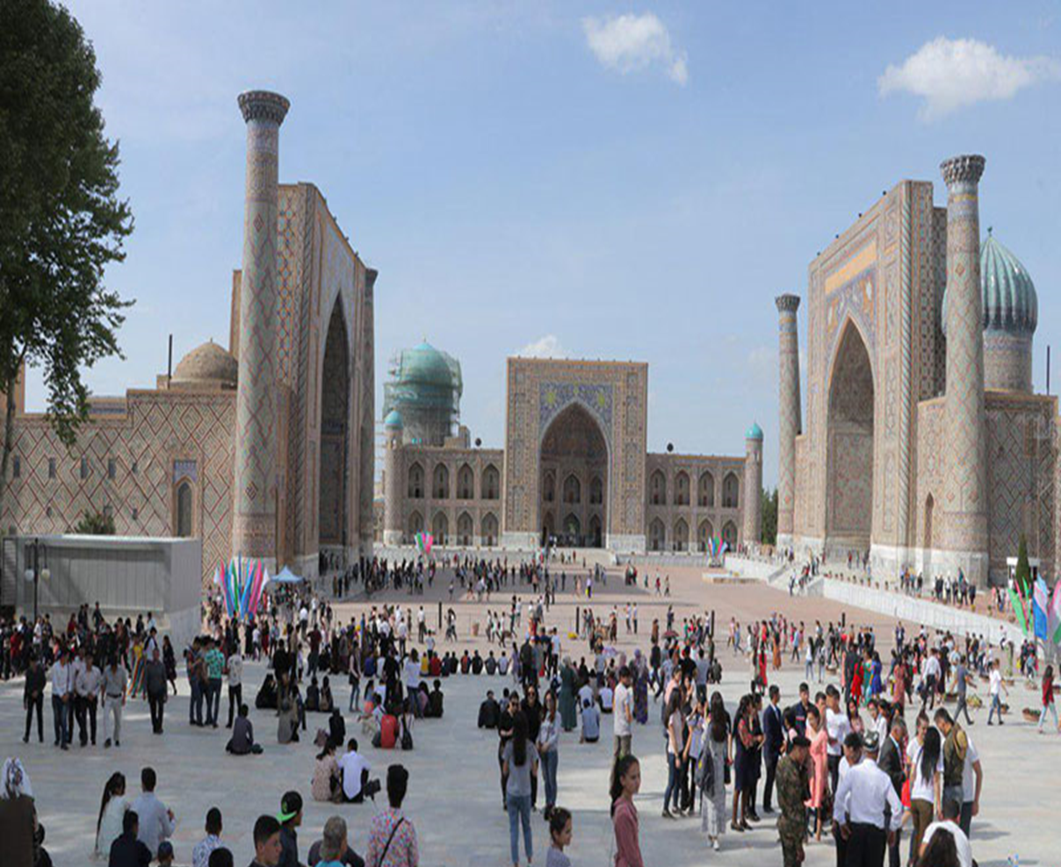
САМАРКАНДСКАЯ ОБЛАСТЬ
Численность населения: 3 млн. 798 тыс. 900 чел.
По численности населения занимает первое место.
Плотность населения 250 чел. на 1 кв. км.

Slide 11
Хозяйство
САМАРКАНДСКАЯ ОБЛАСТЬ
Основные отрасли сельского хозяйства:
Зерноводство
Хлопководство
Садоводство
Мясо-молочное животноводство
Каракулеводство
Шелководство
Основные отрасли промышленности:
Цветная металлургия
Машиностроение
Химическая
Легкая
Пищевая

Slide 12
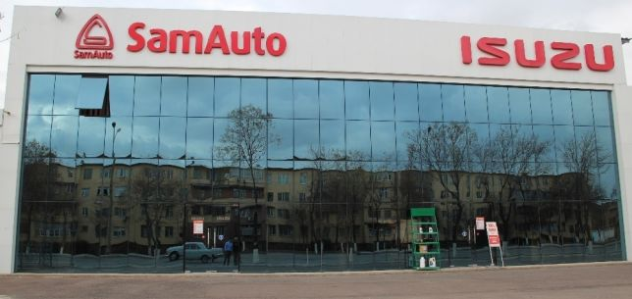
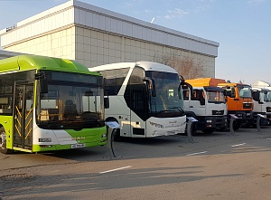
Промыш­ленность
САМАРКАНДСКАЯ ОБЛАСТЬ
В 1999 году начал функционировать завод «СамКочавто», выпускающий 4 вида машин, предназначенных для перевозки грузов и обслуживания туристов.
Ныне этот завод известен как «SamAvto», где производятся микроавтобусы «Isuzu» и грузовые машины.

Slide 13
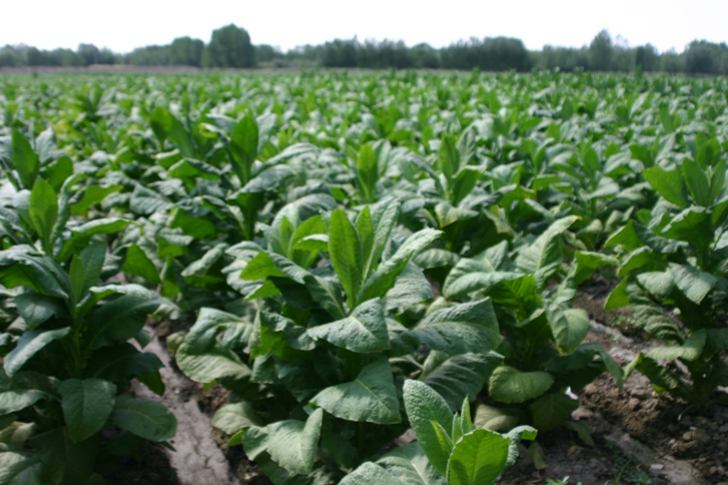
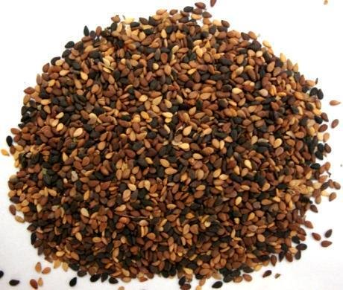
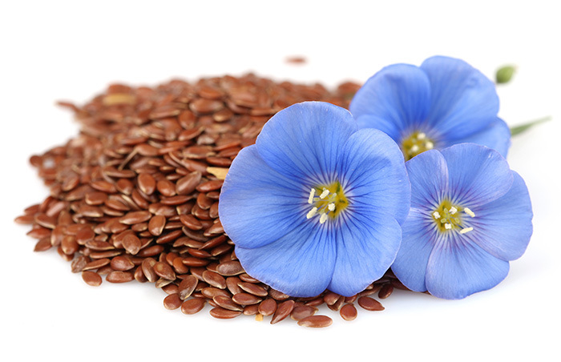
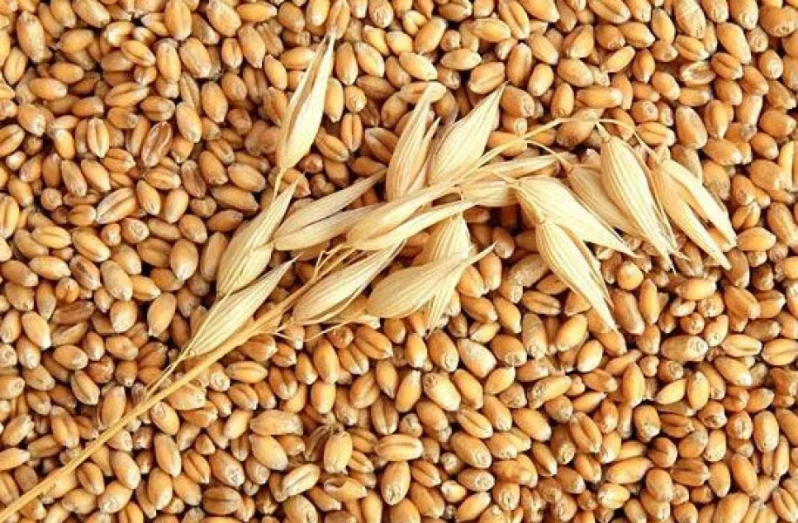
Сельское хозяйство
САМАРКАНДСКАЯ ОБЛАСТЬ
Табак
Земледелие дает 75% всей валовой продукции сельского хозяйства. Ведущая отрасль земледелия вилоята — хлопководство и зерноводство. Из других технических культур выращиваются табак, кунжут, лен и ирис (сафсар).
Кунжут
Лен
Ячмень

Slide 14
Транспорт
САМАРКАНДСКАЯ ОБЛАСТЬ
По территории экономико-географического района проходят две железные дороги.
Много автомобильных дорог.
Воздушный транспорт соеди­няет все крупные города страны.
Экспортирует
Импортирует
Лесоматериалы
Зерно
Сахар
Уголь
Нефть
Нефтепродукты
Товары широкого потребления
Хлопок
Хлопковое масло
Свежие фрукты
Виноград
Кишмиш
Каракульские шкурки

Slide 15
Города Самаркандской области.

Slide 16
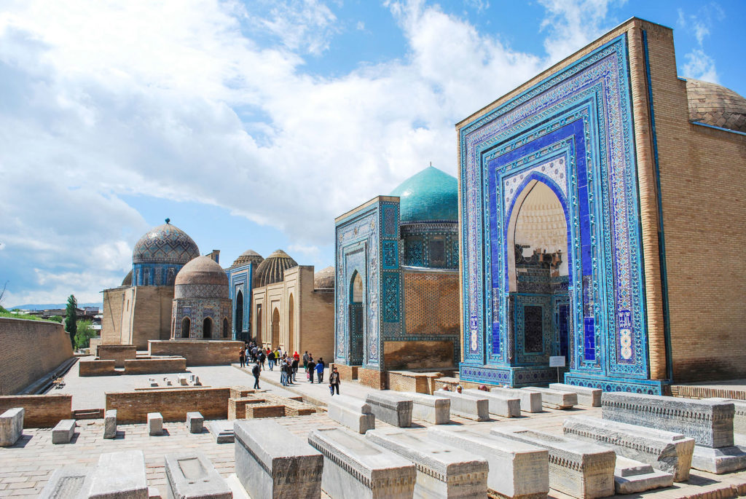
САМАРКАНД
Третий по величине и второй по численности населения город Узбекистана.
Самарканд — столица древней Согдианы. В 329 году до нашей эры город носил название Мараканда.
Название города происходит от тюркского «Семиз кент», что означает «богатое поселение». По другой версии название Самарканд происходит из согдийских слов asmara — «камень, скала» и kand — «форт, город».
Самарканд ровесник первых Олимпийских игр в Древней Греции. Город был основан в VIII веке до нашей эры.

Slide 17
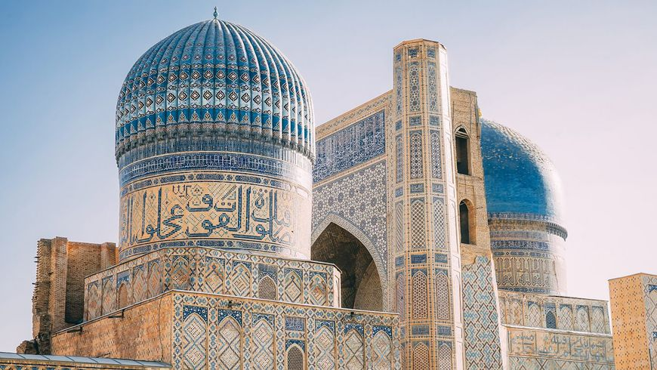
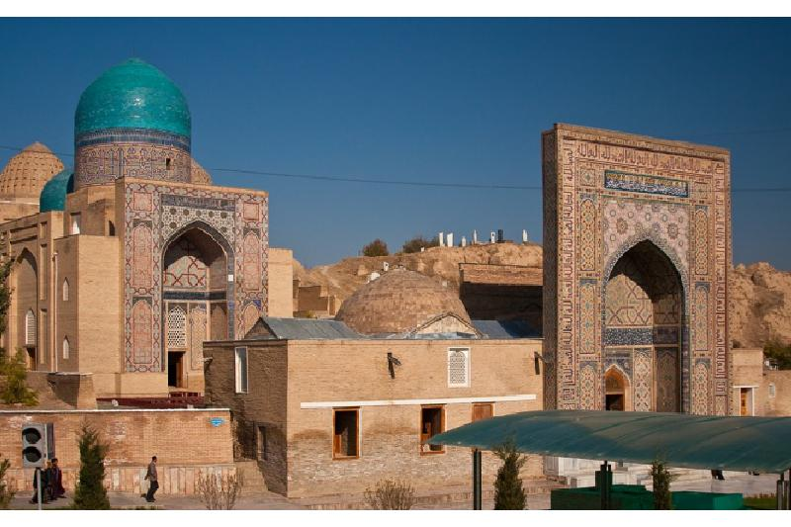
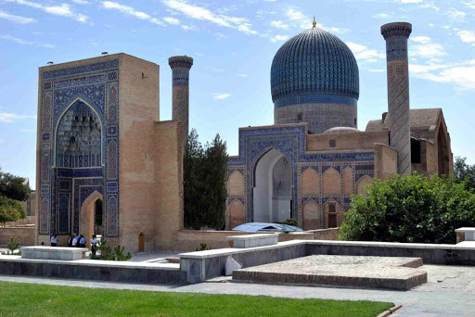
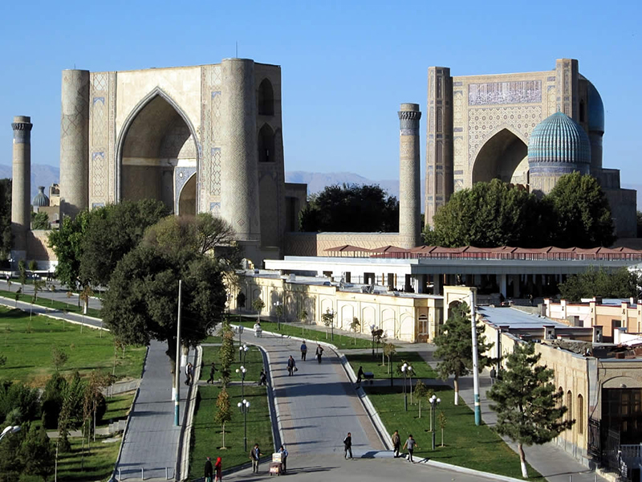
САМАРКАНД
Во времена правления Тамерлана Самарканд стал культурной и политической столицей империи Тимуридов. В это время Самарканд достигает пика своего развития. Строятся величественные дворцы, мечети, мусульманские школы — медресе, усыпальницы.

Slide 18
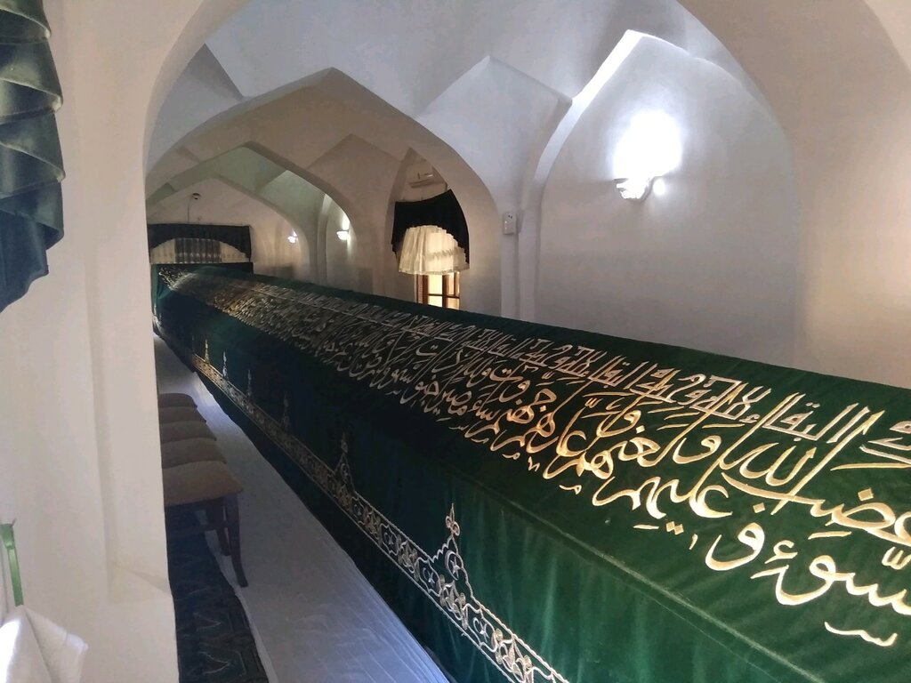
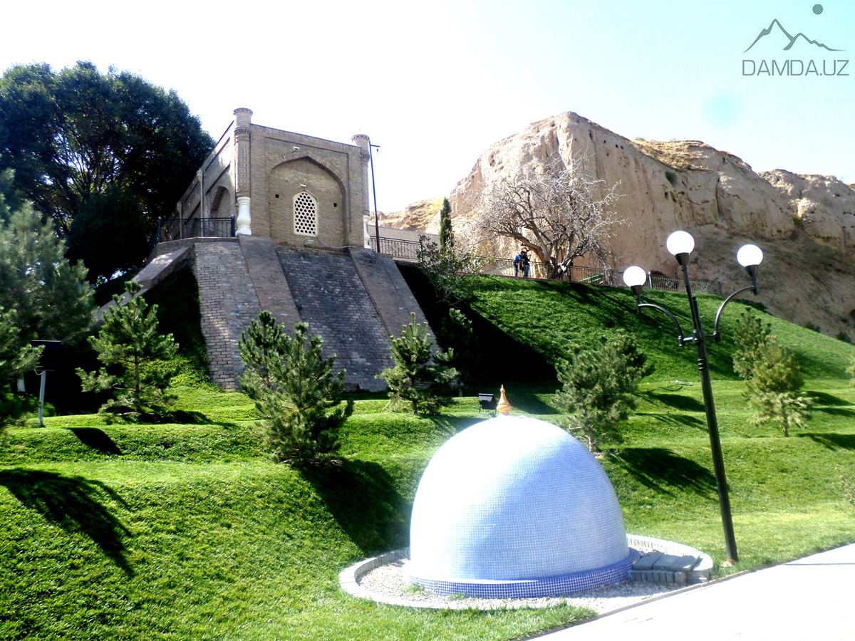
Мавзолей Ходжи Данияра
САМАРКАНД
В мире не так много мест, где молиться приходят представители сразу трех мировых религий. Одним из таких мест является мавзолей Ходжи Данияра (Даниэль, Даниил) и расположено оно в Самарканде, на окраине исторического городища Афрасиаб. С захоронением связано большое количество преданий, некоторые считают, что останки были завезены христианами, другие же что они были поставлены по приказу Амира Темура. После постройки мавзолея могила начала расти, достигнув в длину более 17 метров. Считается, что во времена мира и спокойствия на земле кости рук пророка удлиняются, и когда они протянутся через весь земной шар, на земле настанет Золотой век.

Slide 19
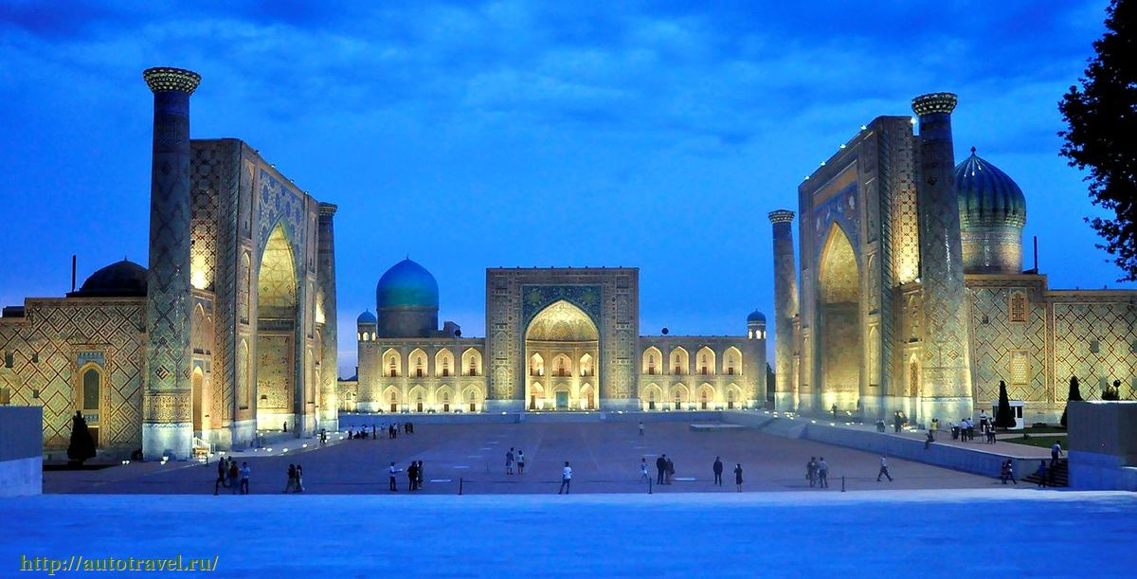
Ансамбль Регистан
САМАРКАНД
Площадь является одной из главных достопримечательностей города, мировую славу она приобрела за счет величественного архитектурного ансамбля. Она окружена тремя величественными медресе, каждый из которых имеет свой уникальный декор.
В 2001 году город и его исторические архитектурные и археологические памятники были внесены в список Всемирного наследия ЮНЕСКО под названием «Самарканд — перекрёсток культур».

Slide 20
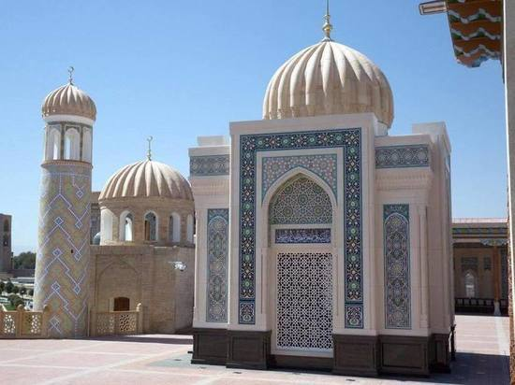
Мавзолей первого президента Узбекистана И.А. Каримова.
САМАРКАНД
Мавзолей первого Президента Республики Узбекистан Ислама Каримова возведено рядом с мечетью Хазрати Хизр который является объектом Всемирного наследия ЮНЕСКО. Мавзолей сочетает в себе современный и средневековый архитектурный дизайн. Надгробный камень сделан из оникса который установлен в центре мавзолея. Вокруг надгробного камня написаны аяты из Корана и надписи из эпохи Амира Темура.

Slide 21
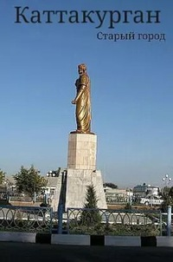
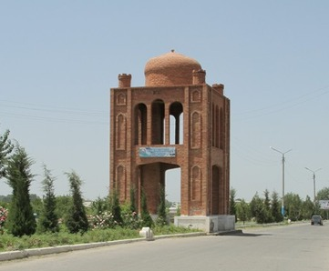
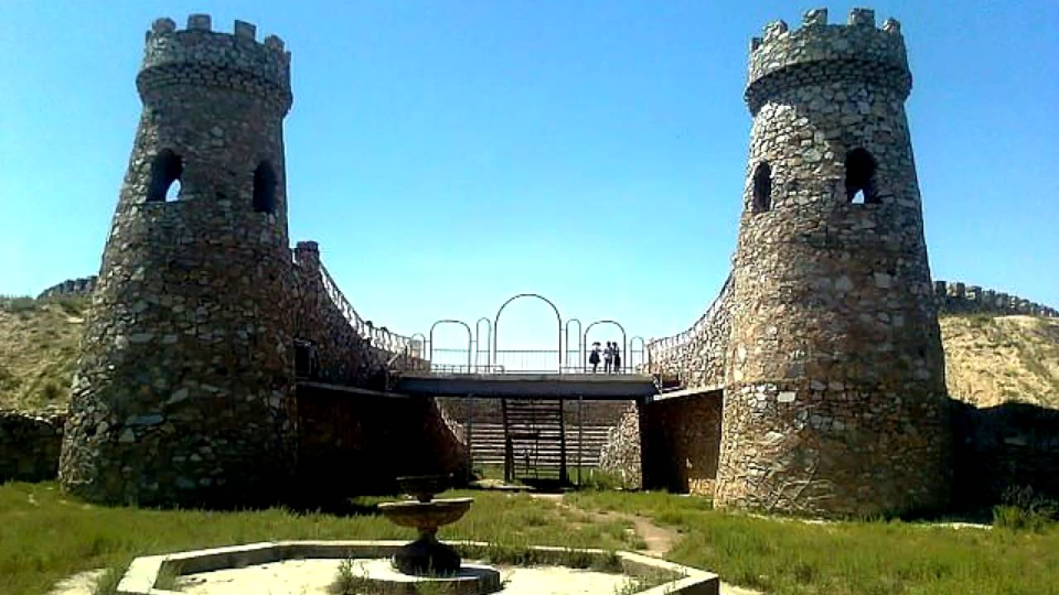
КАТТАКУРГАН
Каттакурган в переводе с узбекского «большая крепость».
Катта-Курган был построен почти в форме квадрата, с 4 воротами: на южной стороне — Самарканд-Дарваза, на восточной — Айдер-Чаван-Дарваза, на северной — Базар-Дарваза, на западной — Бухара-Дарваза. В центре города стояла цитадель.
В городе находятся масложиркомбинат, несколько заводов («Хлопкомаш», хлопкоочистительный, кирпичный, молочный), мясокомбинат, ТЭЦ.
Промышленные предприятия снабжает электроэнергией большая ТЭЦ.

Slide 22
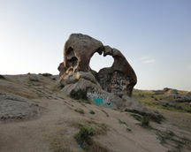
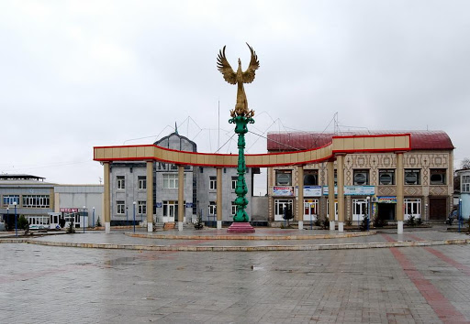
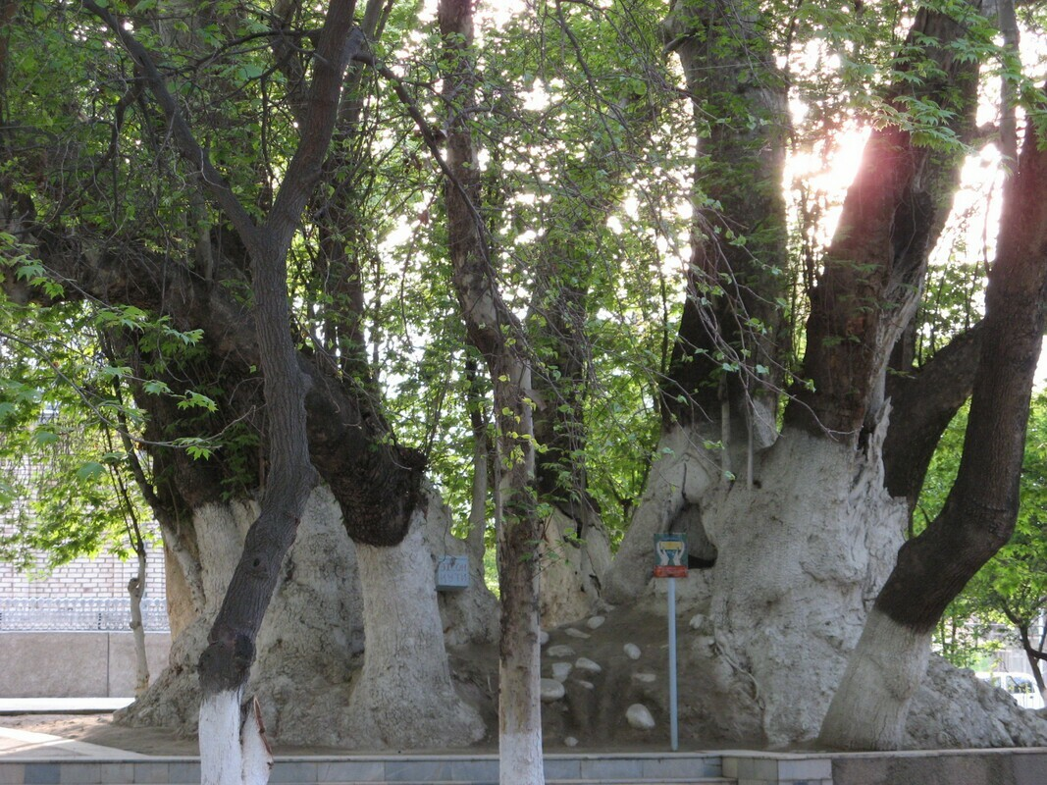
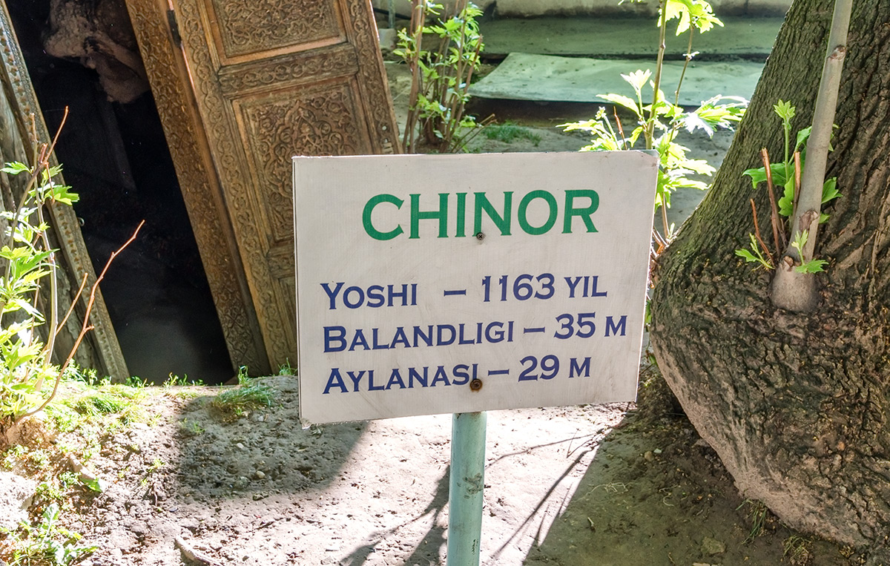
УРГУТ
Ургут граничит с Кашкадарьинской областью.
Слово Ургут как топоним впервые встречается в XVII веке и означал название одной из родовых групп узбеков.
В городе имеется несколько ковроткацких фабрик, табачно-ферментационный завод, шиферный завод.
Место в Ургуте, называющееся Чор-Чинор (в переводе с фарси и таджикского - четыре чинары), примечательно своей аллеей вековых чинар.

Slide 23

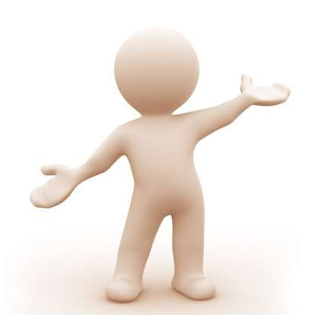
Задания для самостоятельной работы
1. Прочитать тему 49-50.
2. Ответить на вопросы.

